Slide 1



深度学习简介
主讲人：Ai兔兔
AI

Slide 2
我们如何看待“未知的发生”
因果论

Slide 3
人们对“未知的发生”的两种心态
大大的好奇心
什么决定了它？
小小的野心
我能掌控它吗？
规律/因果

Slide 4

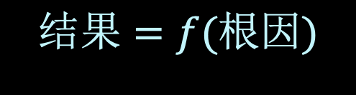

数学家们的办法
真实规律
猜测规律
$$结果=f(根因)$$
$$结果=h(观测)$$
(hypothesis：假说)
根因无法测量，只能用观测值代替。
f 正确但复杂，h 简洁却实用。
真实复杂到要求超越人类的学习能力。
机器学习
让机器通过统计学
猜一个 $h$ 并让 $h ≈f$

Slide 5
机器学习简介
统计学的产物

Slide 6
机器怎么学习
教材
成绩
反馈
练习
样本
损失
评估
训练
指导
辅助
指导
辅助
接受
评价
接受
评价

Slide 7
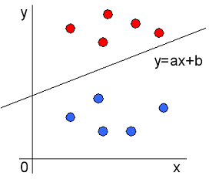
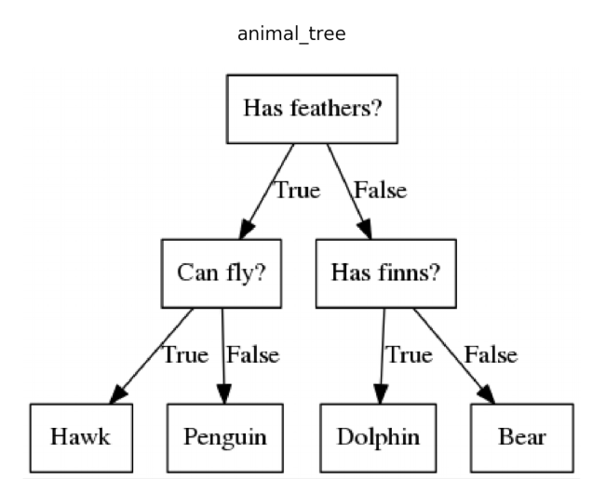
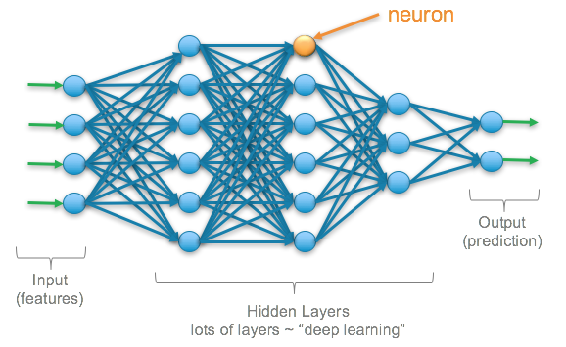
非深度学习 VS 深度学习
非深度学习
深度学习
需要数据量：少
硬件支持：依赖弱
训练时间：短
特征工程：需要
可解释性：强
需要数据量：多
硬件支持：依赖强
训练时间：长
特征工程：基本不需要
可解释性：弱

Slide 8
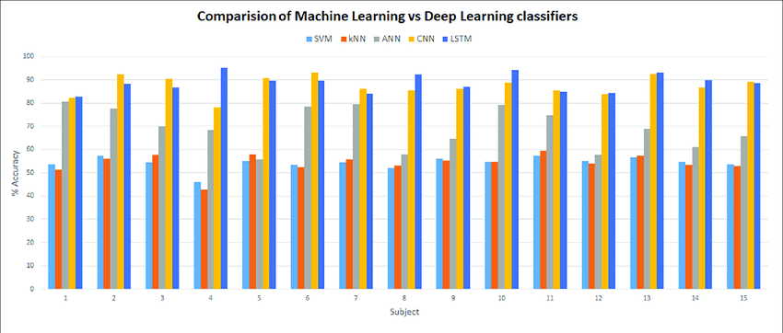
深度学习的效果如何
某文本主题分类任务

Slide 9
所以深度学习更强吗
误区1：所有的问题无脑上深度学习就好了。
误区2：新的模型总能带来更好的效果。
我们应该如何讨论机器学习的问题：
业务本身有没有明显的规律或者明显的“非规律” 。
- 房价和平米数的正弦有关系（误）。
2. 数据分布是否“公平”。
- 数据的量、数据的分层、 Out of sample 。
3. 支持训练和部署的硬件条件。
- 多少内存？有无 GPU ？线上响应速度？
4. 任务与结果的性价比。
- 你是在为一个两周的合同做一个词云？还是为谷歌做机器翻译？
5. ……

Slide 10
深度学习原理
分段函数可以拟合任意连续函数

Slide 11
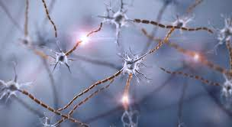
神经网络的诞生
人工神经网络（ Artificial Neural Network ），简称神经网络或类神经网络。
1943年，沃伦·麦卡洛克和沃尔特·皮茨，基于数学和阈值逻辑算法提出一种计算模型。
导致研究思路分裂成两种：关注大脑中的生物学过程 和 关注神经网络在人工智能中的应用。
1954年，法利和韦斯利·A·克拉克，首次使用计算机模拟赫布网络。
1958年，弗兰克·罗森布拉特，创造了感知机。
1975年，保罗·韦伯斯，创造了反向传播算法（自动微分的反向传播）。
注：在此之前人们使用标准的雅克比矩阵计算两层间传播的权重。

Slide 12
神经网络的原理
通用近似定理 / 万能近似定理
（ Universal Approximation Theorem ）
神经网络可以用来近似任意的复杂函数，并且可以达到任意近似精准度。
（注意：该定理并没有告诉我们如何选择神经网络参数。）
1989年，乔治·西本科，证明
单一隐藏层、任意宽度、并使用S函数作为激活函数的神经网络的通用近似定理。
1991年，科特·霍尼克，证明
激活函数的选择不是关键，前馈神经网络的多层神经层及多神经元架构才是使神经网络有成为通用逼近器的关键。

Slide 13
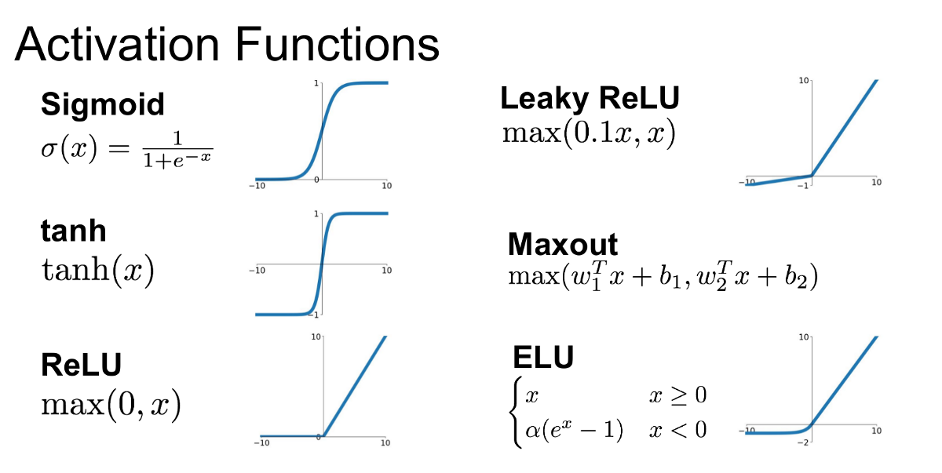
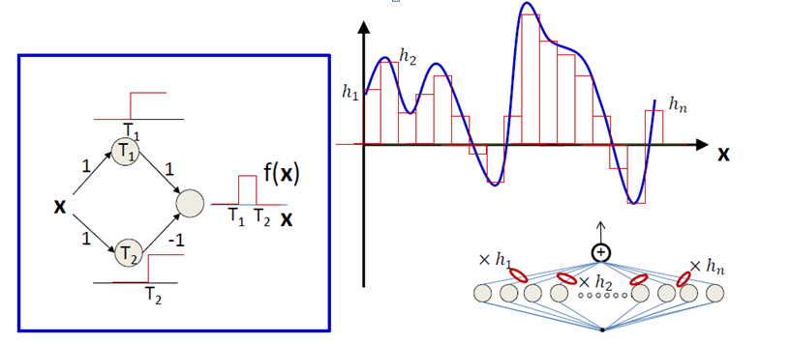
神经网络如何逼近任意函数

Slide 14
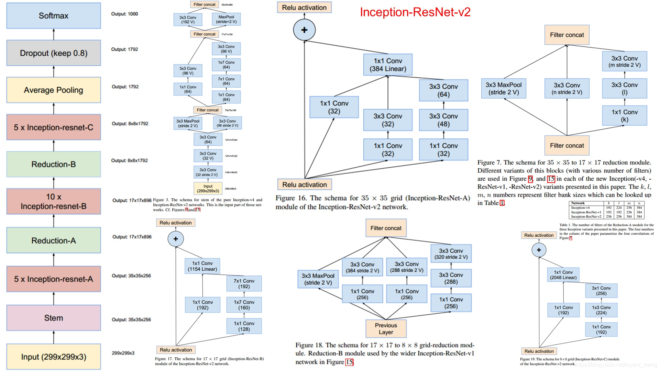
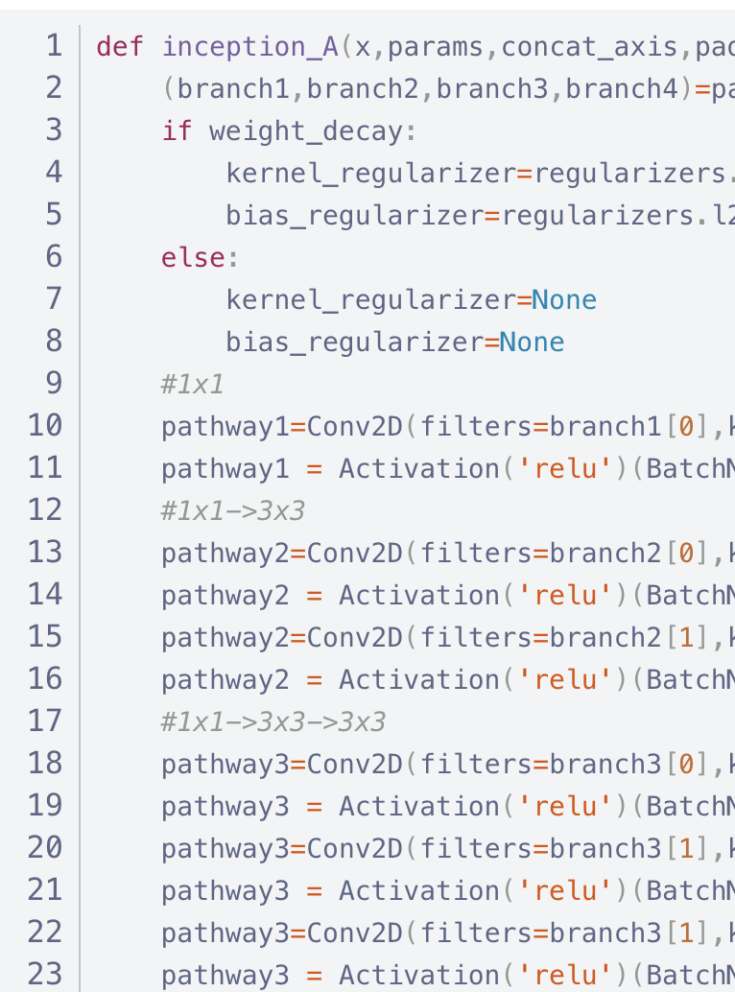
更深更强
一个例子：Inception Resnet V2（代码有几百行）

Slide 15


深度学习框架
tfhub.dev
pytorch.org/hub

Slide 16
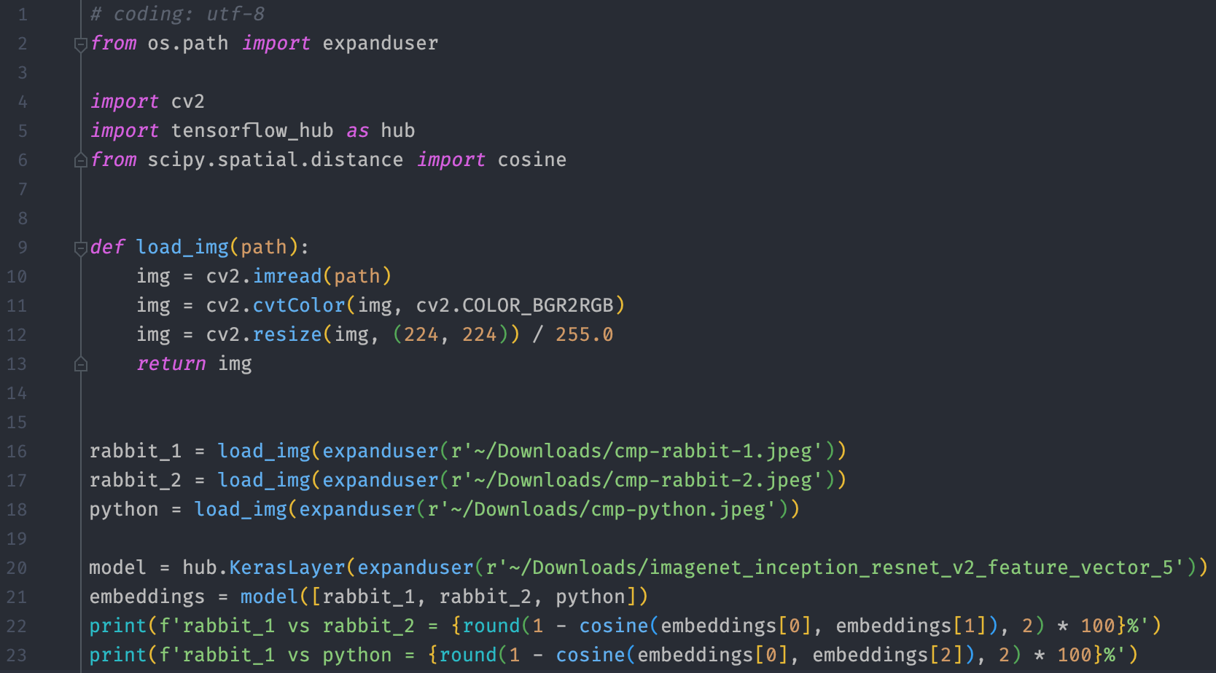
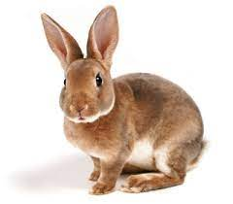
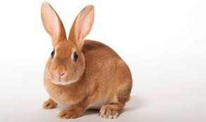


tfhub 应用效果
Rabbit_1
Rabbit_2
Python

Slide 17
深度学习教程
图像处理
深度学习
台大
李宏毅教授
（B站）
机器学习
基础知识
自然语言处理
视频处理
语音处理

Slide 18
深度学习岗位现状
理想很丰满、现实很骨感

Slide 19
深度学习工业现状
效果
吸睛
门槛
难跨
政策
支持
安全
限制
伦理
流行
冷静
法律
人员
结构
业务
场景

Slide 20
我们该做什么
认清现实
从 0 到 1
持有信念
科技即未来
做好选择
研究 / 应用
打好基础
数学 + 开发
明确目的
业务契合点

Slide 21
Fin.
感谢大家的聆听
> Ai兔兔

